Slide 1
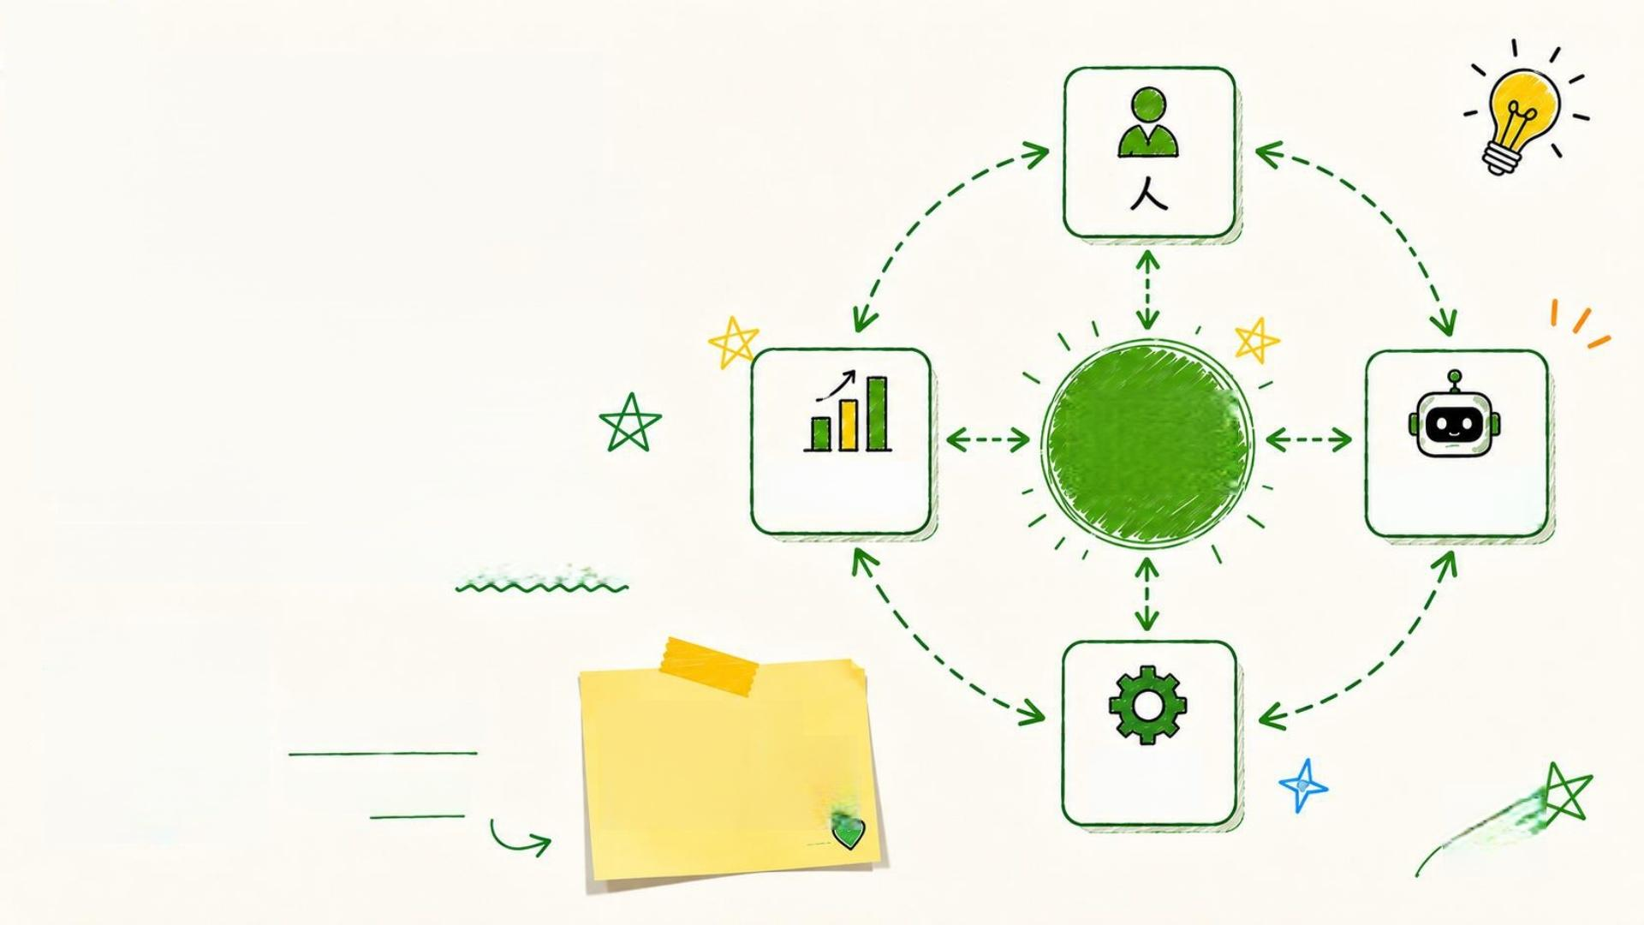


从AI 工具 到AI 原生 研发 团 队
团队
AI Agent
流程
0
组织能力
如何把个人提效变成组织能力
技术团队负责人
日期：2026.07
AI 不 是 替 代 我 们 ，
而 是 让 我 们 把更多精力， 放在更有价值的创造上。

